Slide 1



Risc-V 伴伴學
加法器及ALU的實現
第一組
組長：KIM(阿寬)
報告人：名名

Slide 2
先備知識
二進位制及其運算
邏輯閘
Verilog基礎語法

Slide 3
學習目標
了解加法器的實現原理
淺談CPU – 什麼是ALU?
使用Verilog實現ALU

Slide 4
先備知識
二進位制

Slide 5
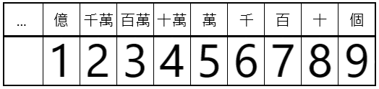
十進制
由 0、1、2 、3 、4 、5 、6 、7 、8 、9 十個數字所組成。
1、2 、3 … 9 → 10

Slide 6
16進制
由 0、1、2 、3 、4 、5 、6 、7 、8 、9 、A、B、C、D、E、F 十六個數字所組成。
1、2 、3 … 9、A、B、C、D、E、F → 1 0

Slide 7
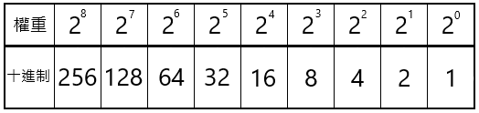
二進制
僅由 0、1 兩個數字組成
0 → 1 → 1 0

Slide 8
先備知識
邏輯閘

Slide 9
基本邏輯閘的種類
AND
OR
XOR
NOT

Slide 10
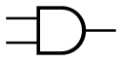
及閘 (AND gate)
輸入皆為 1 ，則輸出 1 ，否則輸出為 0。
符號：

Slide 11
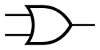
或閘 (OR gate)
任一輸入為 1 ，則輸出 1 ，否則為 0。
符號：

Slide 12

互斥或閘 (XOR Gate)
Exclusive OR
輸入不同，則輸出 1 ，相同則為 0。
符號：

Slide 13

反閘 (NOT gate)
輸出為輸入的相反。
符號：

Slide 14
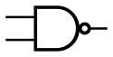


與NOT組合的邏輯閘
NAND：AND + NOT → 把AND的輸出做NOT。
NOR ：OR + NOT → 把OR的輸出做NOT。
XNOR： 相同為 1，不同為 0。

Slide 15
先備知識
VERILOG - 硬體描述語言

Slide 16
Verilog
硬體描述語言
用程式碼描述一張電路圖

Slide 17
學習重點
加法器電路

Slide 18
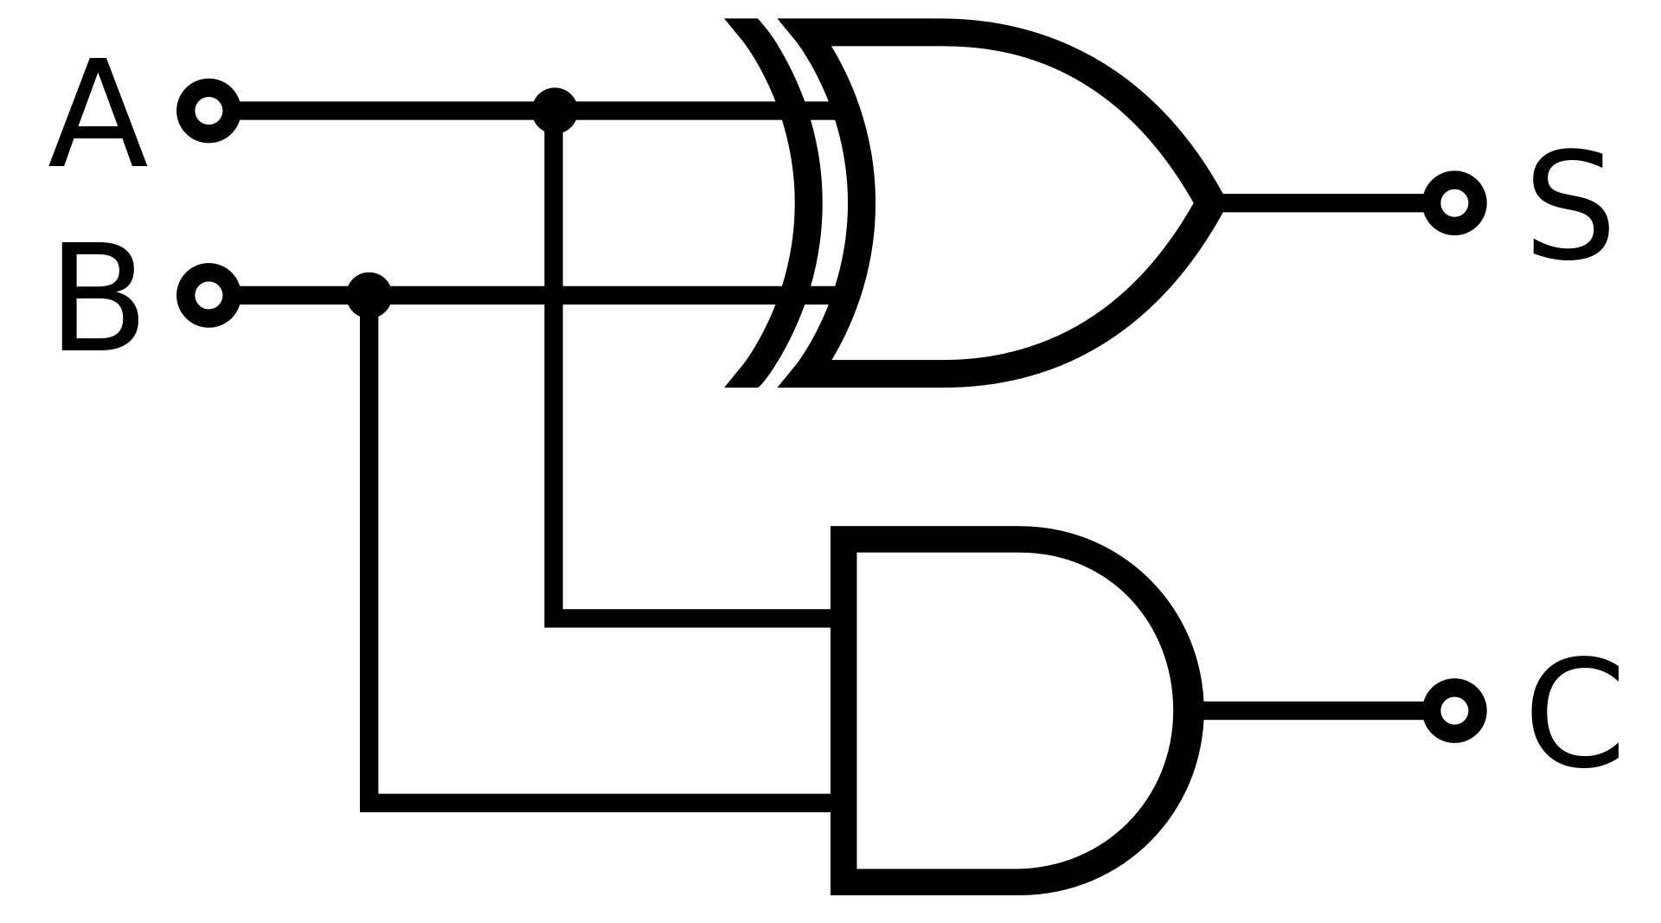
半加器 (Half adder)

Slide 19
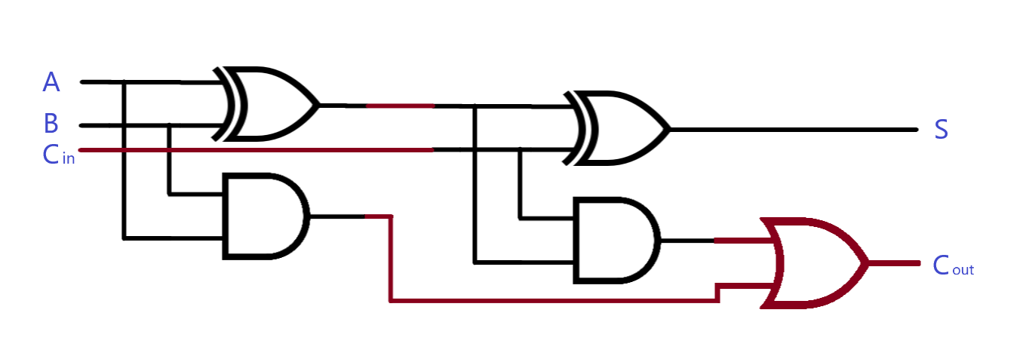
全加器 (Full adder)

Slide 20
學習重點
淺談CPU

Slide 21
CPU的架構
馮紐曼模型(普林斯頓架構) →馮紐曼瓶頸
哈佛架構
5 stage CPU instr mem提取指令→Decoder解碼，提取合併reg資料 →ALU執行→儲存資料到data mem→資料寫進reg

Slide 22
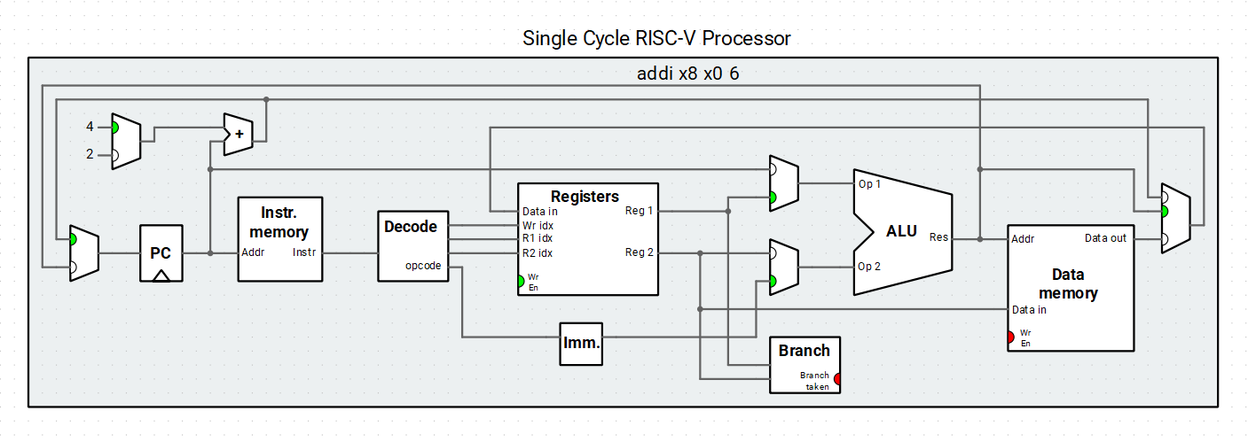
ALU是什麼?
CPU 中的運算核心
負責數字與邏輯運算
接收來自Decode的訊號選擇要執行的運算

Slide 23
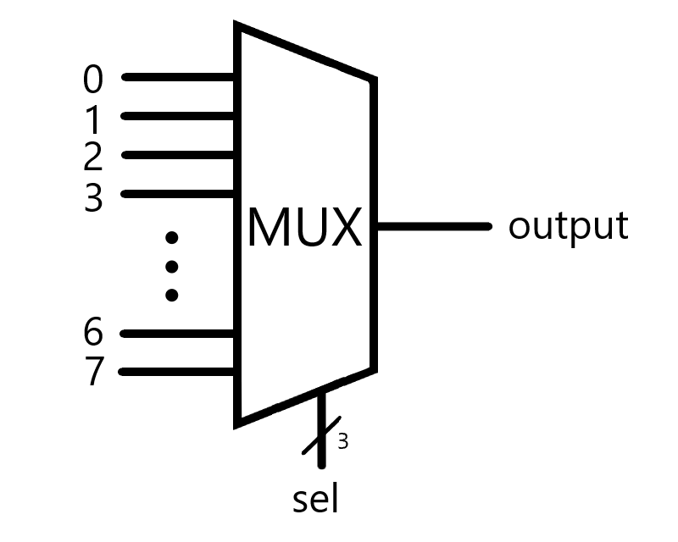
多工器
multiplexer，MUX
又稱選擇器，Data Selector

Slide 24
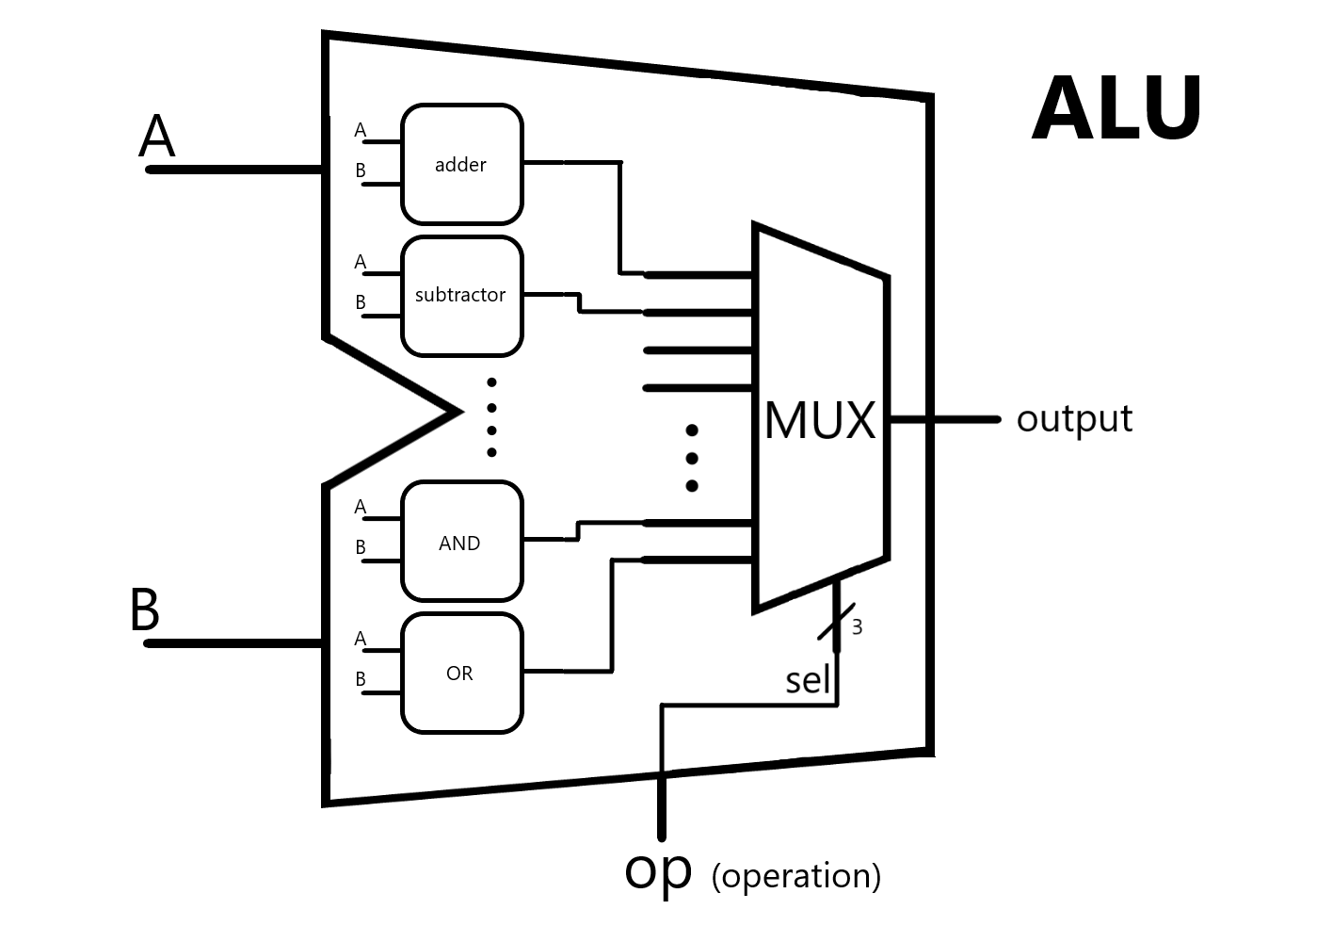
Alu電路

Slide 25
學習重點
用Verilog實現ALU

Slide 26
用Verilog實現ALU
設定要達成的目標：
加減法運算
邏輯閘運算
選擇要使用的運算方式

Slide 27
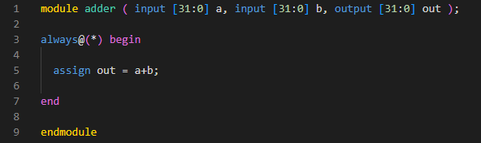
用Verilog實現運算電路
加法器

Slide 28
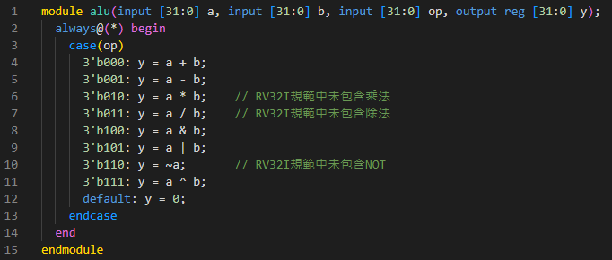
實現選擇電路

